Slide 1

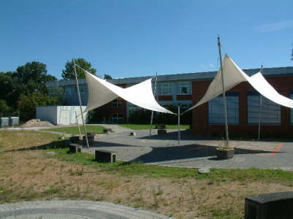
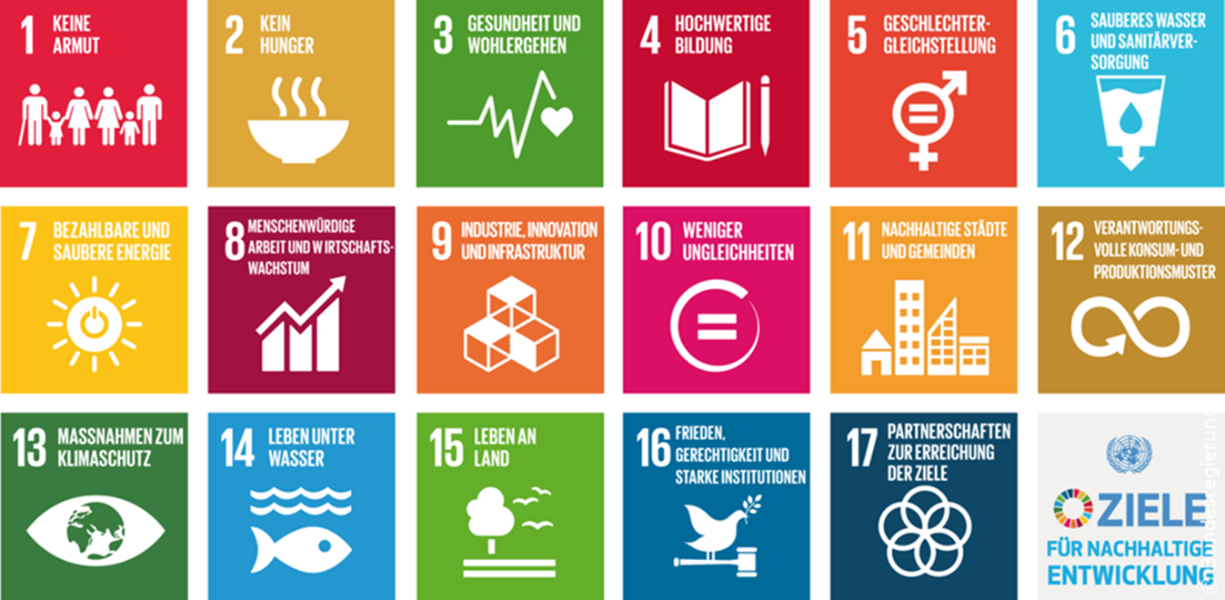


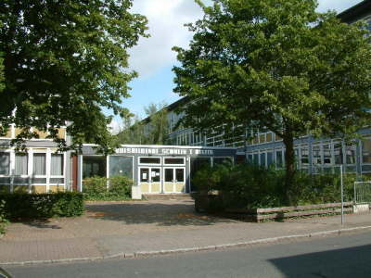


Berufsbildende Schulen I
Uelzen
Wir leben Nachhaltigkeit!
BBS I Uelzen: Auf dem Weg zum „weltoffenen“ Exzellenzzentrum Beruflicher Bildung mit 360 Grad Nachhaltigkeitsbildung in Europa
und der BBS Campus der Zukunft

Slide 2
Der BBS I Uelzen Nachhaltigkeitsbericht 2023 orientiert an den Kriterien des Deutschen Nachhaltigkeitskodex https://www.deutschernachhaltigkeitskodex.de/
und an den 17 UN-Nachhaltigkeitszielen
– auf der Website: www.bbs1uelzen.de veröffentlicht!

Slide 3
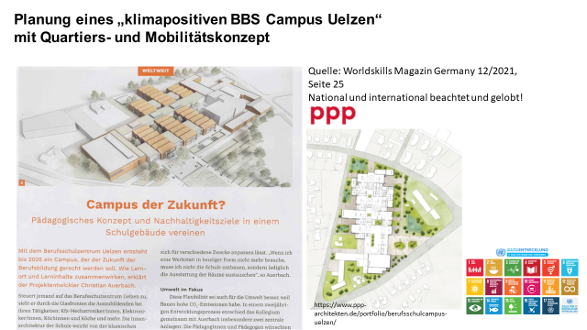
Planung BBS Campus Uelzen und Quartier

Slide 4
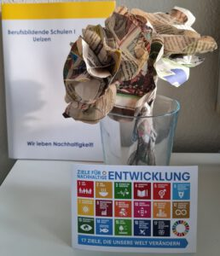
Agenda
Sehr erfreuliche Nachrichten …
Nachhaltigkeitsregion Uelzen
Was ist 360 Grad Nachhaltigkeitsbildung?
Lernort für Nachhaltigkeit und Klimaschutz
Organisations- und Betriebsmodell BBS Campus Uelzen
Entwicklung von digital- und nachhaltigkeitsorientierten Lern -, Aus- und Weiterbildungsarrangements mit Begleitforschung, Lernlaboren, … mit nationalen und internationalen Kooperationspartnern im Exzellenz-Netzwerk Berufliche Bildung Nachhaltige Entwicklung BBNE - 2024 bis 2026/27 …
Hinweis:
Im Februar 2020 wurde ein zweisprachiger Film
BBS I Uelzen - Wir leben Nachhaltigkeit! produziert: www.bbs1-uelzen.de
und https://www.youtube.com/watch?v=jf19H_UgFmo
(vom Kooperations- und Finanzpartner Ostfalia – Prof. Dr. Launer dort eingestellt).

Slide 5
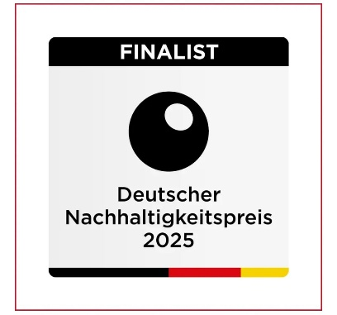
Sehr erfreuliche Nachrichten …
BBS I Uelzen: 1832 von der Stadt Uelzen gegründet
- ein „weltoffener und vielfältiger“ Lernort
für 34 Nationalitäten für fast 2000 Menschen und Kooperationspartner von fast 2000 Betrieben in der Region wurde
im Juni 2024 wurden wir von einer nationalen Jury für
den Deutschen Nachhaltigkeitspreis (DNP) 2025 nominiert.
Schon das hat alle Mitglieder der Lernortgemeinschaft, unsere lokalen-nationalen und internationalen Partner/Unterstützer
der BBS I Uelzen sehr gefreut.
Am 01.09.2024 haben wir erfahren, dass die BBS I Uelzen Finalist ist und freuen uns, am 28.11.2024 in Düsseldorf an der nationalen Auszeichnungsfeier teilnehmen zu dürfen. Bisher waren die Bohlsener Mühle – 2015 und 2024 DNP Sieger und auch die Fa. Werkhaus DNP Finalist.
Die drei Finalisten in der Kategorie: „Aus- und Weiterbildung“:
Akademie für Natur- und Umweltschutz Baden-Württemberg
Berufsbildende Schulen I Uelzen (Niedersachsen)
WBS Training Gruppe AG (Berlin)

Slide 6
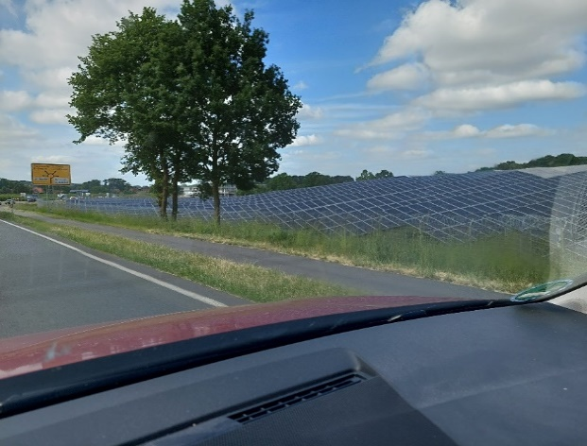
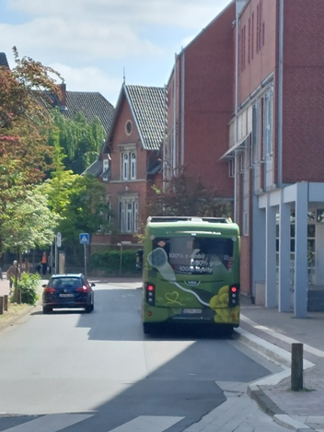
1. Nachhaltigkeitsregion Uelzen
Lobenswerte regionale Klimaschutz-
und Nachhaltigkeitsprojekte
Hundertwasser-Bahnhof
Nachhaltigkeitsorientierte Betriebe: Bohlsener Mühle,
Werkhaus, Uelzena, Zuckerfabrik, Pfeifer, Heideglas,
Friseurbetrieb (Claudia Schmidt, KHW Meisterin), …
BBS I Uelzen: Auf dem Weg zum „weltoffenen“ Exzellenzzentrum Beruflicher Bildung mit 360 Grad Nachhaltigkeitsbildung in Europa
E-Tankstellenausbau
PV-Park an der JVA Uelzen
Radwegeausbau für mehr nachhaltige Mobilität
Elektrobusse
Windkraft-Parks
Klimaschutzprogramm
Seit 3.6.21 gibt es einen Nachhaltigkeitsrat – Region Uelzen (Geschäftsstelle BBS 1 Uelzen)
Neubau eines energieeffizienten Kreishauses
Planung „klimapositiven BBS Campus Uelzen“ mit Quartiers- und Mobilitätskonzept
…

Slide 7
2. Lernort für Nachhaltigkeit und Klimaschutz
Wir sind eine von 65 nds. Zukunftsschulen und auch im Netzwerk Werkstatt Zukunftsschulen aktiv. Wir teilen unsere Lernmaterialien, unser 360 Grad Organisationsmodell und die DunE-BB-EU Checkliste, eine Selbstevaluations-Matrix für berufliche Lernorte, die sich zu einem Exzellenzzentrum Beruflicher Bildung in EUROPA weiterentwickeln wollen, auch mit nds. allgemein bildenden Schulen und anderen nds. ReKos.
Wir haben das europäische Berufsbildungsnetzwerk DunE-BB-EU von 2019 – 2022 gegründet, geleitet und einen Leitfaden und eine Checkliste zur Gestaltung von „Digital unterstützten und nachhaltigkeitsorientierten Exzellenzzentren Beruflicher Bildung in EUROPA“ mit unseren Partnern erarbeitet und europaweit veröffentlicht.
Das DunE-BB-EU Netzwerk wurde am 31.05.2022 zum globalen Exzellenz-Netzwerk Berufliche Bildung Nachhaltige Entwicklung BBNE weiterentwickelt und wird weiterhin von den BBS I Uelzen geleitet.
Vom 12.06. – 15.06.2023 fand bei uns in Uelzen eine hybride Exzellenz-Netzwerk BBNE Konferenz mit anreisenden Partnern aus Europa (Estland, Frankreich, Italien, Malta, Österreich, …) statt.
Weitere Informationen unter: https://www.ex-n-bbne.de/

Slide 8
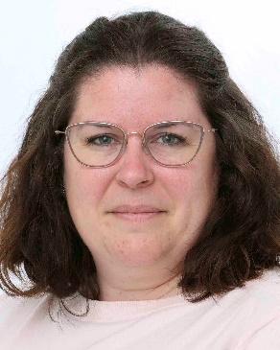
Die EU-Kommission und auch Europapolitiker unterstützen die Weiterentwicklung der BBS I Uelzen hin zu einem
„Center of Vocational Excellence (CoVE) Sustainable Development VESD / Exzellenzzentrum Beruflicher Bildung Nachhaltige Entwicklung
(mit 360 Grad Nachhaltigkeitsbildung) BBNE in Europa“
Schirmherrin des DunE-BB-EU Berufsbildungsnetzwerkes /
Exzellenznetzwerk Berufliche Bildung Nachhaltige Entwicklung BBNE
Bildquelle: https://www.europarl.europa.eu/meps/de/99945/LENA_DUPONT/home
Lena Düpont, Abgeordnete Europäisches Parlament
Fraktion der Europäischen Volkspartei (Christdemokraten)

Slide 10
3. Was ist 360 Grad Nachhaltigkeitsbildung?
https://www.unesco.de/sites/default/files/2020-04/BNE_Handreichungen%20Bildungsbereich%202018_Nachhaltigkeit_berufliche%20Bildung_2019.pdf
Tipps für die Umsetzung:
„1. Bildung für nachhaltige Entwicklung im Alltag der beruflichen Schule/des
Betriebs verankern
2. BNE ist Teil der Mitarbeiterführung und der Weiterbildungsmöglichkeiten
der Lehrkräfte, der Ausbildenden und der Leitung der beruflichen Schule
bzw. des Managements
3. BNE ist Teil der Bewirtschaftung der beruflichen Schule oder des Betriebs
Lernortkooperationen zwischen beruflichen Schulen und Betrieben und
Etablierung von Bildungslandschaften“

Slide 11
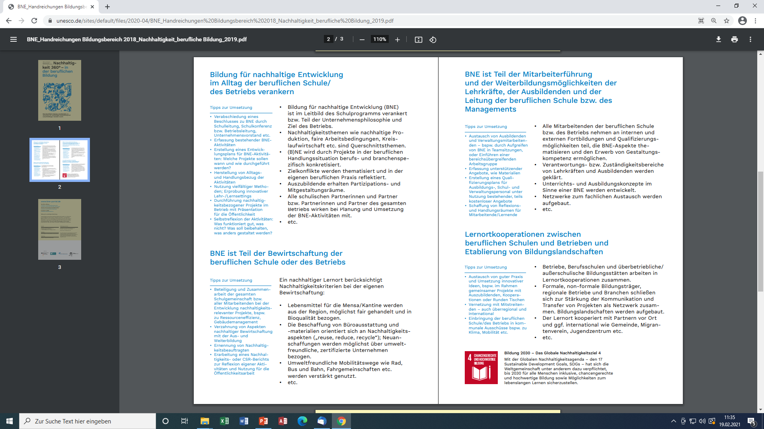
Inhalt

Slide 12
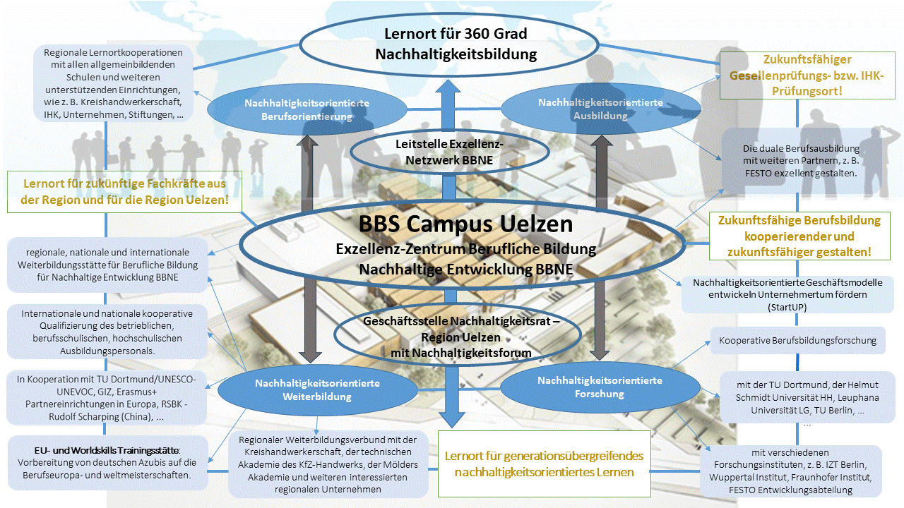
5. Organisations- und Betriebsmodell BBS Campus Uelzen
Die BBS I Uelzen sind schon seit 2019 als Aus-, Weiterbildungs- und Forschungszentrum für exzellente Berufliche Bildung Nachhaltige Entwicklung BBNE national und international anerkannt und weltweit vernetzt. Mit dem BBS Campus Uelzen wird aus dem Orientierungslicht der „BBNE-Laterne“ ein weitwahrnehmbarer „BBNE-Leuchtturm und …

Slide 13
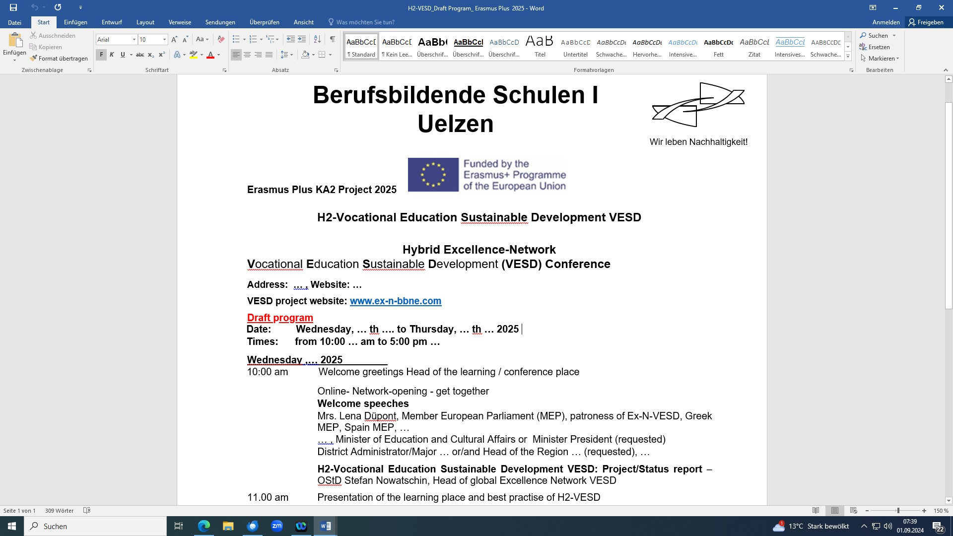
Die BBS I Uelzen lädt die „Welt“ zum nächsten „Erkenntnisse sammeln/Wissen teilen 2025“ ein:

Slide 14
Berufsbildende Schulen I
Uelzen
Wir leben Nachhaltigkeit!
Aufgaben und Verantwortlichkeiten
des BNE-BBNE – Teams
Teamleiter OStR Michael Tribian

Slide 15
Berufsbildende Schulen I
Uelzen
Wir leben Nachhaltigkeit!
Aufgabenbeschreibung der Teamleitungsstelle:
Leitung des "BNE-BBNE-Teams„
Mitwirkung beim schulischen Qualitätsmanagement und Qualitätssicherung
Mitwirkung bei lokalen, nationalen und internationalen Bildungsprojekten

Slide 16
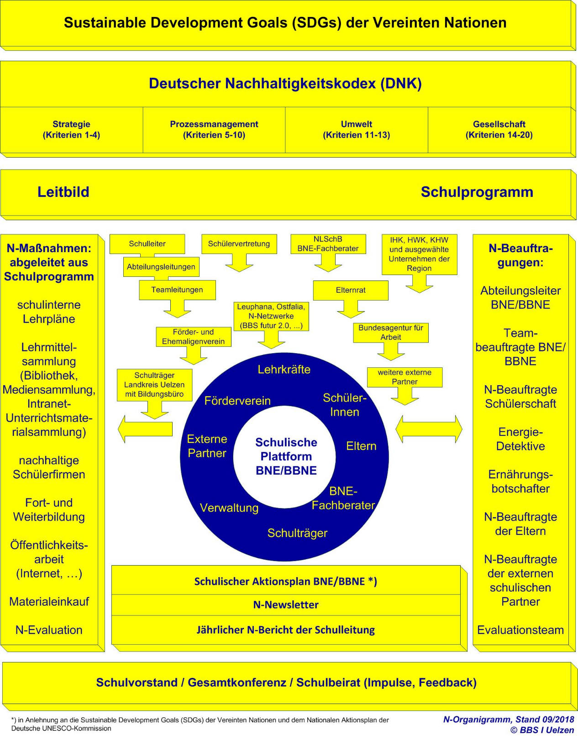

Slide 17
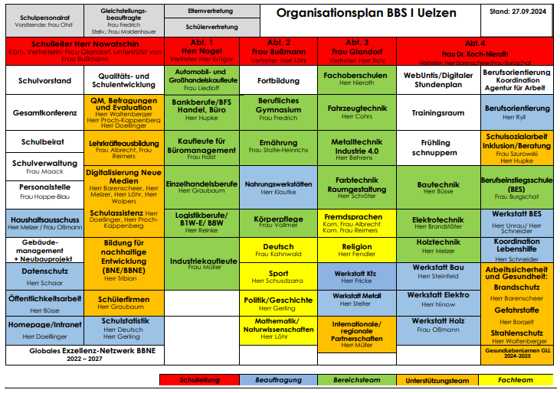

Slide 18
Berufsbildende Schulen I
Uelzen
Wir leben Nachhaltigkeit!
Leitfaden zur Umsetzung von Nachhaltigkeits-Projektarbeiten an den BBS I Uelzen
(In Anlehnung an den Leitfaden vom
Gewerblich-industrielles Bildungszentrum Zug GIBZ in der Schweiz)

Slide 19
Berufsbildende Schulen I
Uelzen
Wir leben Nachhaltigkeit!
Leitfaden zur Umsetzung von Nachhaltigkeits-Projektarbeiten an den BBS I Uelzen
Leitfaden richtet sich an Lehrpersonen, welche eine Projektarbeit zum Thema Nachhaltigkeit konzipieren und umsetzen möchten oder Nachhaltigkeitsaspekte in eine bestehende Projektarbeit einflechten wollen.
Er zeigt Möglichkeiten auf, wie passende Themen gefunden und Projektziele definiert werden können und welche Zusammenhänge beachtet werden müssen, damit „Nachhaltigkeit“ richtig vermittelt und bearbeitet werden kann.

Slide 20
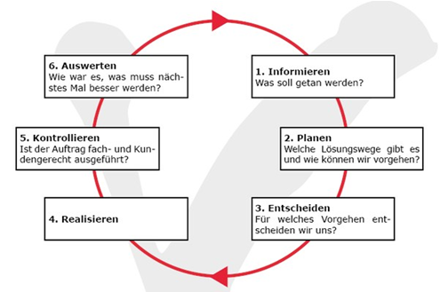
Berufsbildende Schulen I
Uelzen
Wir leben Nachhaltigkeit!
Leitfaden zur Umsetzung von Nachhaltigkeits-Projektarbeiten an den BBS I Uelzen

Slide 21
Berufsbildende Schulen I
Uelzen
Wir leben Nachhaltigkeit!
Vorstellung von BNE/BBNE - Projektjournal
Projektjournal – Blanko – Ansicht,
siehe Extra-Datei

Slide 22
Berufsbildende Schulen I
Uelzen
Wir leben Nachhaltigkeit!
Vorstellung von BNE/BBNE - Projektjournal
Projektjournal – Beispiel,
siehe Extra-Datei

Slide 23
Berufsbildende Schulen I
Uelzen
Wir leben Nachhaltigkeit!
Vorstellung
Schulischer Aktionsplan

Slide 24
Berufsbildende Schulen I
Uelzen
Wir leben Nachhaltigkeit!
Vorstellung
am Beispiel
„Schulischer Aktionsplan 2023/2024“,
siehe Extra-Datei

Slide 25
Berufsbildende Schulen I
Uelzen
Wir leben Nachhaltigkeit!
Evaluation

Slide 26
Berufsbildende Schulen I
Uelzen
Wir leben Nachhaltigkeit!
Evaluation
Beispiel

Slide 27
Berufsbildende Schulen I
Uelzen
Wir leben Nachhaltigkeit!
Evaluation
Auswertung

Slide 28
Unterrichtsskizze im Kontext von BNE/BBNE
Beispiel

Slide 30
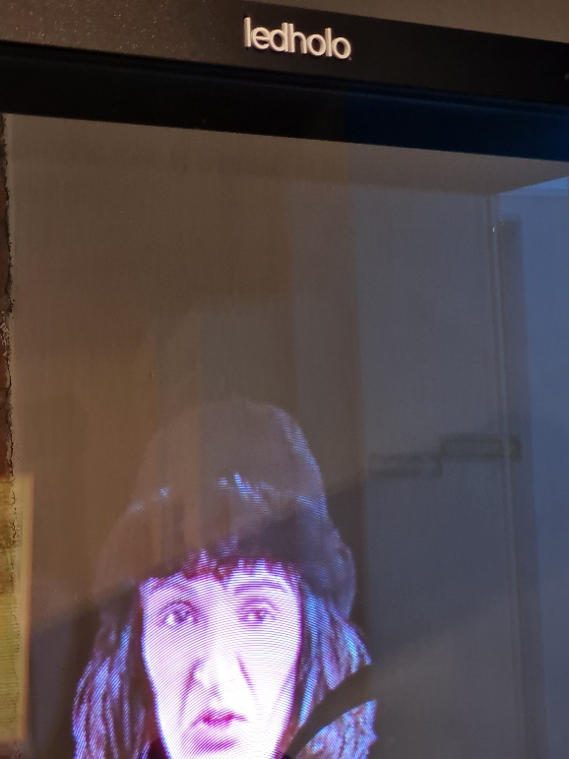
6. Entwicklung von digital- und nachhaltigkeitsorientierten Lern -, Aus- und Weiterbildungsarrangements mit Begleitforschung, Lernlaboren, … mit nationalen und internationalen Kooperationspartnern im Exzellenz-Netzwerk Berufliche Bildung Nachhaltige Entwicklung BBNE - 2024 bis 2026
Digitalen Zwilling von der KI Ausstellung
Mit Fa. Werkhaus, Fa. Gast (Automatenvertrieb)
und Automatenproduzent einen energieautarken
Gesundheits-/Nachhaltigkeitsautomat designen
und am BBS Campus erproben. Danke an den Förder-
u. Ehemaligenverein BBS I Uelzen e.V., die Elektro-
Innung / Fa. Elektro-Wiekhorst für das
Sponsoring der variabel einsetzbaren PV-Anlage
Energie-Monitoring für Automaten, Geräte, Lernräume, …
Klima- und CO2 Bilanzierungen
Hollografie-basiserte KI Assistenzsysteme
entwickeln und erproben
Hollografie-basierten Zwilling
(Schulleiter Assistent)
Hollografie-basierte Sprach-Verwaltungs-, Lern-Assistenzen
zur Kompensation von Krankheitsfällen, …
Zusätzliche Entwicklungsarbeit:
Ein „BBS Campus Uelzen Lern- und Arbeitszeit-Modell“ entwickeln
BBS Campus Uelzen e.V. bis 2026/27 gründen,
in Anlehnung an den H2 Campus e.V. in Salzgitter …

Slide 31
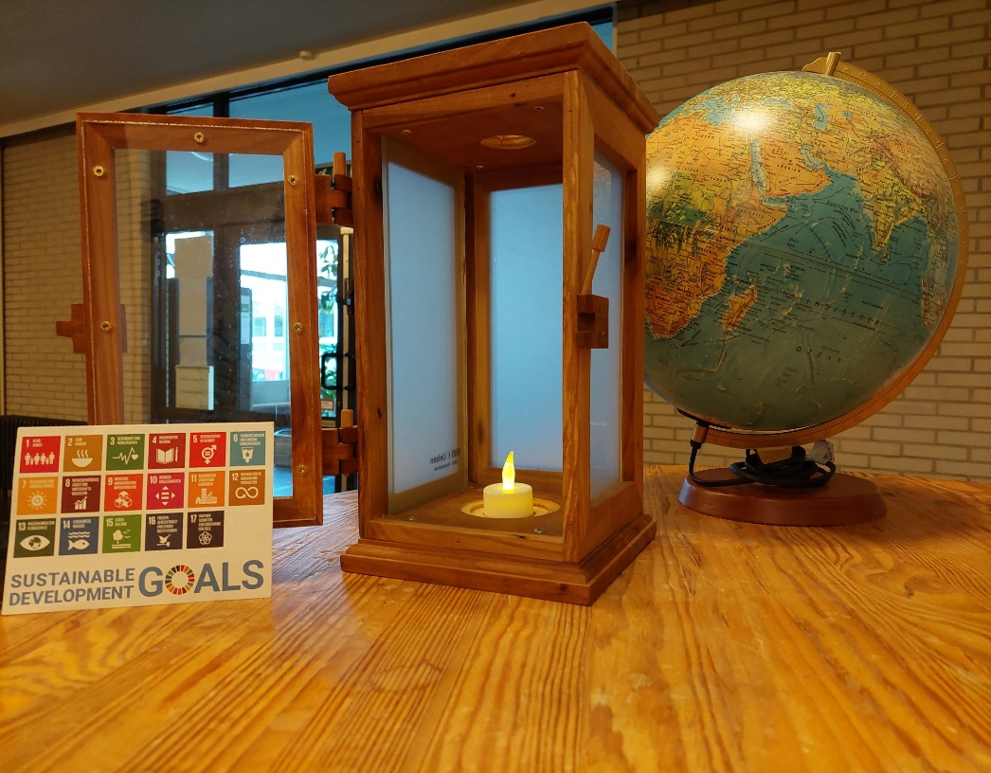
Die „Laterne“ von der BFS Holztechnik der BBS I Uelzen ist aus Resthölzern und Bruchglas (Spende von Glaserbetrieben) gefertigt. Sie steht sinnbildlich für den geplanten BBS 1 Neubau:
Sie ist stabil, funktional, transparent, effizient, ressourcenschonend und rückbaubar gestaltet.
Ein „Laternenlicht gibt Orientierung“ – auch die BBS I Uelzen wird als „exzellenter BBNE Lernort, der Orientierung bietet“, national und international geschätzt. In den nächsten Monaten erwarten wir Delegationen von der Königlichen Berufsschule Bangkok, von zwei chinesischen Berufsbildungsstätten, aus der Türkei sowie aus Georgien.
Der BBS Campus Uelzen wird als
echter „Leuchtturm für 360 Grad
Nachhaltigkeitsbildung“ viele
Beiträge zur Erreichung der 17
Nachhaltigkeitsziele der Vereinten
Nationen und für
Uelzen – Niedersachsen –
Deutschland – Europa
- eine bessere Welt leisten!

Slide 32
Vielen Dank für Ihre Aufmerksamkeit:
Ihre Fragen und Ideen?!

